Slide 1
CHỦ ĐỀ 10
CÁC SỐ TRONG PHẠM VI 1000
BÀI 50: (Tiết 1)
SO SÁNH CÁC SỐ
TRÒN TRĂM, TRÒN CHỤC

Slide 2
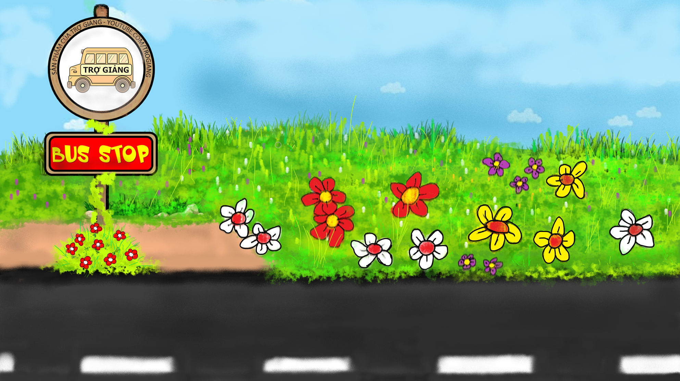







TRÒ CHƠI POWERPOINT
TRẠM XE BUÝT
PLAY

Slide 3
Trò chơi thích hợp cho kiểm tra bài cũ hoặc củng cố bài học.
Nội dung trò chơi :
Học sinh trả lời đúng thì được lên xe còn không trả lời đúng thì ngược lại.
Thao tác chơi :
Bước 1 : Bấm vào màn hình đưa ra đáp án sau khi học sinh trả lời xong.
RIGHT/ĐÚNG
Bước 2A : Nếu học sinh trả lời đúng thì bấm vào
để mời học sinh lên xe.
WRONG/SAI
Bước 2B : Nếu học sinh trả lời sai thì bấm vào
học sinh không được lên xe.
Bước 3 : Bấm vào màn hình để qua câu hỏi tiếp theo.

Slide 4

80 … 60
>
RIGHT/ĐÚNG
WRONG/SAI

Slide 5


50…90
<
RIGHT/ĐÚNG
WRONG/SAI

Slide 6

a) So sánh các số tròn trăm
200 < 300
300 > 200
<
200
300

Slide 7
b) So sánh các số tròn chục:
120 > 110
110 < 120
>
120
110
Cùng số trăm, khác số chục → chỉ cần so sánh số chục.

Slide 8
b) So sánh các số tròn chục:
250 < 350
350 > 250
>
250
350
Khác số trăm, cùng số chục → chỉ cần so sánh số trăm.

Slide 9
b) So sánh các số tròn chục:
610 > 590
590 < 610
>
610
590
Khác số trăm, khác số chục → so sánh lần lượt số trăm rồi đến số chục.

Slide 10
1
Đếm số thanh rồi so sánh các số tròn trăm.
a)
400 > 200
b)
300 < 500

Slide 11
2
Đếm rồi so sánh các số tròn chục.
a)
330 | < | 360

Slide 12
2
Đếm rồi so sánh các số tròn chục.
b)
140 | < | 230

Slide 13
2
Đếm rồi so sánh các số tròn chục.
c)
600 | > | 450

Slide 14

3
>, < , = ?
?
?
>
<
800 600
370 470
?
<
450 550
?
>
1 000 900
?
=
80 20 + 60
?
<
390 930

Slide 15




4
a) Ảnh thẻ của mỗi bạn đã che đi số nào?
910
920
930
940
950
960
970
980
990
1000
b) Trong các số che đi, số nào lớn nhất, số nào bé nhất?
Số lớn nhất là:
Số bé nhất là:
990
930

